Slide 1

CarryCat-переноска-фиксатор для кошек
Акселератор
АгроТехноУнивер. Осень 2023
Наставник: Сивкова Татьяна Николаевна
Технологическое направление:
Биомедицинские и ветеринарные технологии.

Slide 2
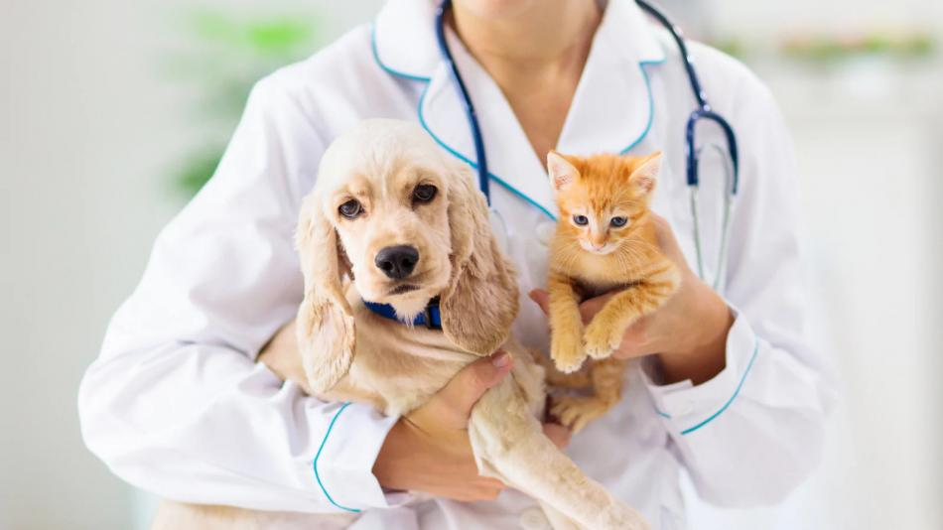
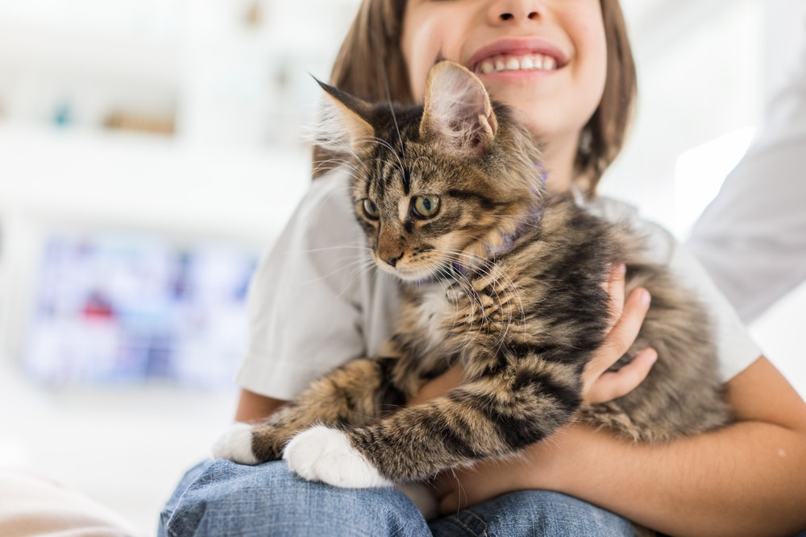
Пользователи
-Владельцы домашних животных

Slide 3
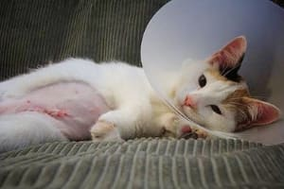
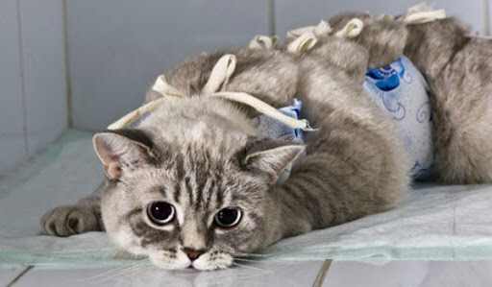
Проблема
Кошки после хирургических вмешательств очень чувствительны и уязвимы, поэтому при неправильной транспортировке есть риск получения трав и осложнений.

Slide 4
Решение
-Решением проблемы может послужить переноска-фиксатор, которая обеспечит безопасную и удобную перевозку животного.
-Переноска-фиксатор- это специальное устройство, которое позволяет поддерживать и фиксировать животное в правильном положении во время транспортировки после хирургических вмешательств. Она предназначена для того, чтобы обеспечить комфорт и безопасность кошки, а также предотвратить возможные осложнения, связанные с её движением во время перевозки.

Slide 5
Преимущества переноски-фиксатора
1. Комфорт: переноска-фиксатор обеспечивает более комфортное положение для кошки во время транспортировки, так как она не может двигаться и не испытывает стресса от тряски на дороге.
2. Безопасность: переноска-фиксатор имеет мягкую подкладку и ремни безопасности, что обеспечивает безопасность кошки во время движения.
3. Удобство для владельца: переноска-фиксатор позволяет владельцу легко и быстро
транспортировать кошку, не требуя дополнительных усилий и приспособлений.
4. Защита от травм: кoшки, перенесшие операцию, могут быть очень чувствительны к движению и тряске, поэтому переноска-фиксатор может помочь защитить их от возможных травм.
5. Удобство в использовании: переноска-фиксатор легко открывается и позволяет безопасно извлечь животное. Это делает её удобной для использования как в домашних условиях, так и в ветеринарной клинике.

Slide 6
О проекте
Переноска-фиксатор представляет собой текстильную сумку с твердым основанием.
Каркас переноски пластиковый, что наделяет ее большей жесткостью.
Внутри переноски находится фиксирующий аппарат, который позволяет надежно закрепить животное. Он представлен твердым основанием, которое покрыто материалов, который легко моется и дезинфицируется. Фиксирующий аппарат легко извлекается из переноски.
Для фиксации используются ремни с фастексом (полуавтоматическая застежка для соединения ремней)
Также переноска оснащена вентиляционными отверстиями, которые обеспечивают циркуляцию воздуха.

Slide 7
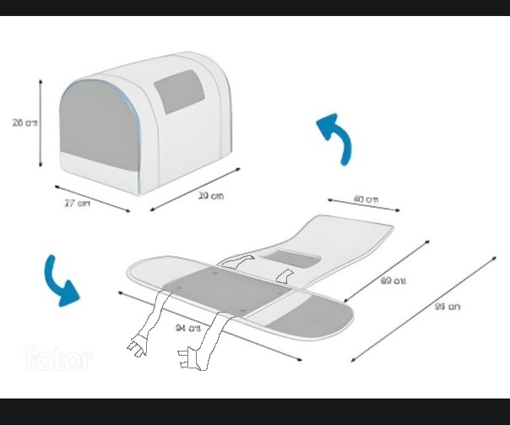
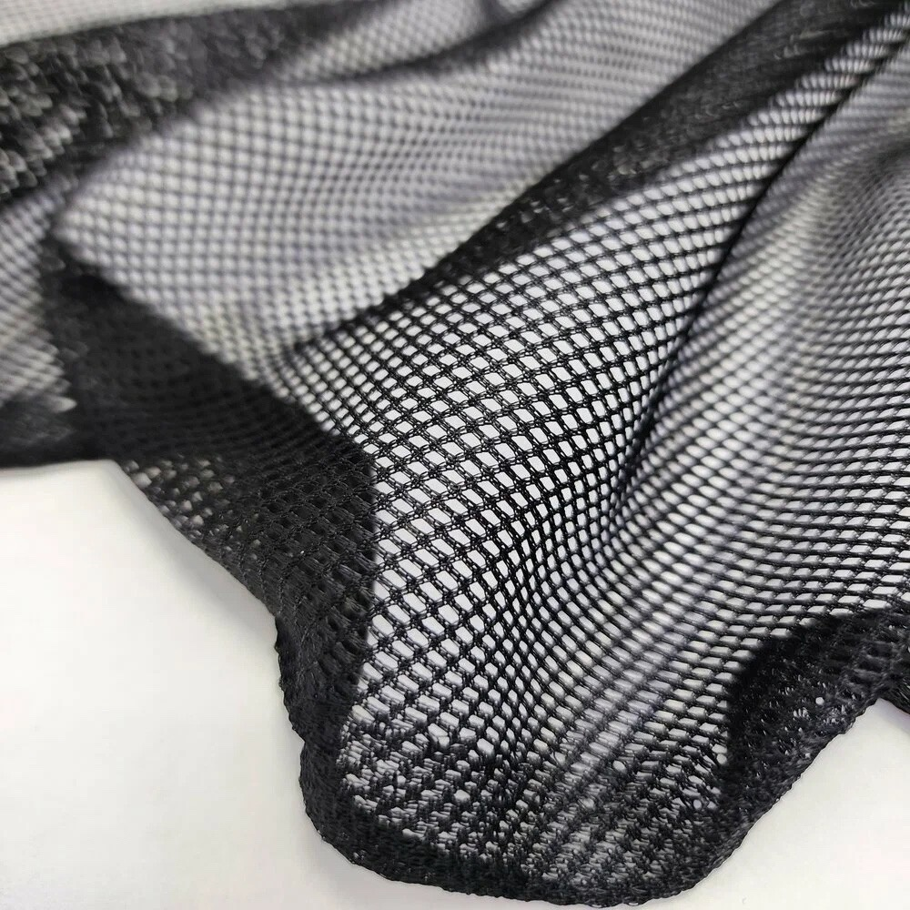
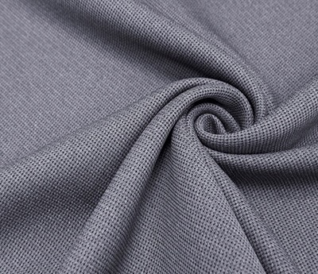
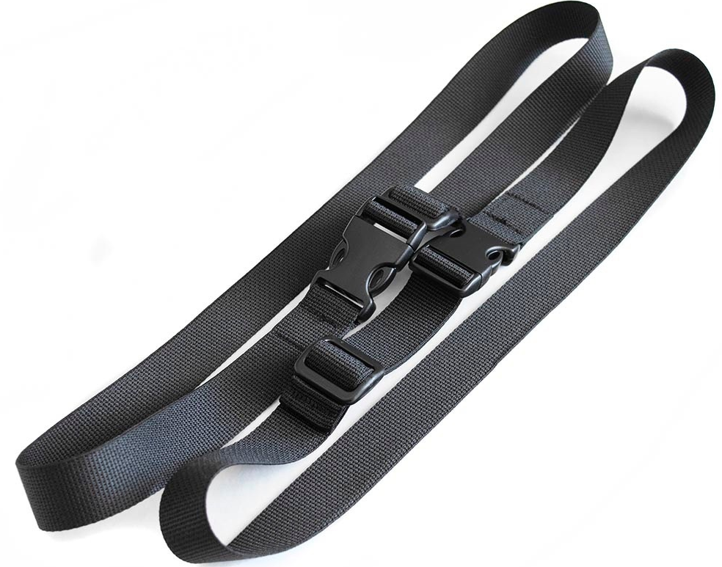
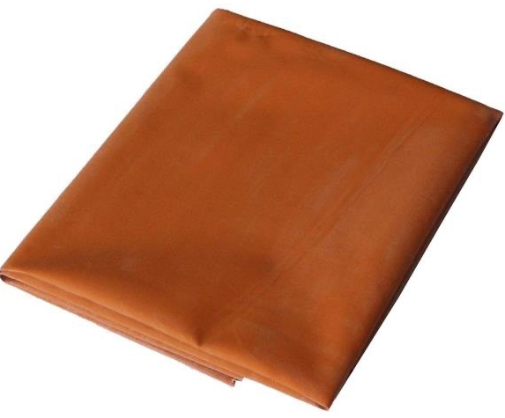

Slide 8
Формулирование рынка
Отрасль | Конечный потребитель
Ветеринария | Владельцы домашних животных
География | Конечный продукт
Россия | Переноска-фиксатор
Назвать рынок
Зоомагазины, ветеринарные клиники, маркетплейсы

Slide 9
Методы оценки
Сверху-вниз | Снизу-вверх
ТАМ | ТАМ
Объем оказанных ветеринарных услуг для мелких домашних животных в России составляет 30 миллиардов рублей в год. Из них 30%-операции кошкам, которым потребуется доп.фиксация (наша переноска). Итого TAM= 30x0.3=9 млрд рублей. | В россии 111,7 миллионов (76% от населения РФ) людей пользуются платными вет.услугами (Росстат). Из них 5 млн пользуются услугами операций кошкам. Это все, кто потенциально могут пользоваться нашим решением. Средний чек = 2000 рублей TAM = 2000 руб x 10 млн чел = 10 млрд рублей
SAM | SAM
Возьмем 20% владельцев, которые готовы приобрести переноску. Итого SAM=0,2x9 млрд=1,8 млрд рублей — столько можем зарабатывать на продаже переносок. | Теперь отрезаем от всего рынка часть, релевантную для нашей идеи. Находим статистику использования переносок. Около 70 % населения пользуются переносками. Около 60% населения пользуются вет.услугами. Итого SAM = 10 млрд x 0,7 x 0,6 = 4,2 млрд
SOM | SOM
Дальше надо понять, какую часть этого рынка сможем взять мы. Если не учитывать конкуренцию, SOM составит также 1,8 млрд руб. При учете конкуренции: существует около 10 видов обычных переносок, делим SAM на 10 компаний на рынке, получаем SOM=180 млн рублей. Столько можно заработать, не сильно потеснив аналогичные сервисы. | Средний ценник -2000 рублей. Наша комиссия — 200 рублей. Мы сможем использовать базу пользователей (30 000 человек) и параллельно привлекать 10 тысяч пользователей в месяц. SOM = (30 000 чел база + (10000 чел х 12 мес)) x 200 р = 60 млн руб/год.

Slide 10
Кто клиент? | Владельцы домашних животных
Ключевые виды деятельности | Продажа переносок-фиксаторов.
Структура издержек, из которой складывается себестоимость вашего решения | Стоимость материалов; Расходы на топливо и подготовка производства; Траты на эксплуатацию и содержание необходимой техники; Заработная плата сотрудников предприятия и страховые взносы на неё; Коммерческие, общехозяйственные и общепроизводственные расходы.
Как вы будете продавать свой продукт/услугу потребителям? Каналы сбыта и распространения, маркетинг | Продажа в зоомагазинах, ветеринарных клиниках, на маркетплейсах.

Slide 11
Что мы сейчас посчитали?
TAM — российский рынок потребления платных вет.услуг для кошек;
SAM — российский рынок потребления защитных средств (переносок);
SOM — наша доля в продажах переносок.
4) Подводим итоги
TAM = 10 млрд руб Выбрали наибольшее значение из имеющихся, потому что верим в рост рынка.
SAM = 3 млрд руб (взяли среднее двух значений, так как получили существенное расхождение в результатах сверху-вниз и снизу-вверх.).
SOM = 60 млн руб (самое реалистичное значение).

Slide 12
Ценностное предложение
Наша переноска-фиксатор помогает владельцам домашних животных комфортно и безопасно перевозить своих питомцев, которые перенесли хирургические вмешательства.

Slide 13
Команда
Колупаева Алёна Александровна | Кучева Екатерина Николаевна | Кучина Екатерина Германовна | Сивкова Татьяна Николаевна | Тетерин Вадим Игоревич
Студент 4 курса ПГАТУ факультета ветеринарной медицины и зоотехнологий, направления Ветеринария | Студент 4 курса ПГАТУ факультета ветеринарной медицины и зоотехнологии, направления Ветеринария | Студент 4 курса ПГАТУ факультета ветеринарной медицины и зоотехнологии, направления Ветеринария | Профессор кафедры инфекционных болезней ПГАТУ Наставник проекта | Наставник проекта

